Slide 1
“Buen Gasto Público, en tiempos de crisis. Un desafío Ético.” Dónde Colocar el Foco: Algunas reflexiones
Bettina Horst

Slide 2
Necesidad de Reasignar
Para este año los gastos fiscales serán un 42% superiores a los ingresos.
Déficit fiscal proyectado para este año 8%.
Del total de agenda Crisis Covid-19 US$17.000 millones, US$ 2.000 millones provendrían de reasignaciones.
Dado el aumento en la tasa de pobreza y vulnerabilidad de hogares de clase media que deberemos enfrentar en el futuro inmediato, se requiere una oferta social más flexible.
Pero ítems de gasto a reasignar son mas bien paliativos de corto plazo

Slide 3
Donde se está reasignando
Reasignaciones de ahora además de las de marzo, nos lleva a un total de US$ 2.500 millones (Gasto Corriente US$ 1 mil millones, de Capital US$ 1,5 mil millones)
Criterios
Reducción de horas extraordinarias y viáticos.
Reducción de bienes y servicios de consumo en todos los servicios.
Reducción en adquisición de activos no financieros, por no renovación de equipos, mobiliario y vehículos.
Rebaja presupuestaria en programas no establecidos en leyes permanentes.
Rebaja en gastos de inversión y transferencias de capital por ralentización de proyectos en ejecución e inicio de nuevos proyectos.
Revisión del pago de cuotas a organismos internacionales.

Slide 4
Cuatro Ejes
Evaluación e Impacto del Gasto Social
Gasto en funcionamiento del Estado
Inversión Pública
Mejor Gestión. Mayor Gasto pero sin mejores resultados. Incentivos correctos.

Slide 5
1. Evaluación e Impacto del Gasto Social
Se evalúa poco
Para el año 2018, del total de recursos del presupuesto los programas sociales evaluados (MDS) sólo representaron un 2,4% del total del gasto públicos. Los otros programas evaluados (DIPRES) solo representan el 1,3% del gasto.
Mal resultado de las evaluaciones
Del total de recursos evaluados entre los años 2011 y 2019, el 60% corresponde a programas calificados como “insuficientes”. 5% corresponde a programas “bien evaluados”. Para los años 2018-2019 solo 9 de los 17 programas evaluados tenían información para el componente resultados.
Multiplicidad de programas sociales
85 Programas para reducir la pobreza por ingresos se encuentran en 6 ministerios y 12 servicios y 1 fundación de la presidencia. (Fuente: MDS 2019)

Slide 6
2. Gasto en Funcionamiento del Estado
Ministerios y Servicios
24 Ministerios. 6 de los últimos 10 años.
Ministerios con un solo servicio (2). 16 Seremias, 16 Direcciones Regionales
Nueva Estructura Regional
En capitales regionales además del Delegado Presidencial Regional, hay un Delegado Presidencial Provincial.
Transferencia de Competencias a Gobiernos Regionales
Riesgo de duplicar funciones.
Programas de promoción y fomento
Fraccionamiento de programas. Necesidad de reordenar la oferta de programas.

Slide 7
3. Inversión Pública
Fuerte fraccionamiento de las decisiones de inversión en el territorio.
Menor coordinación territorial de la inversión. Fondos Regionales son ejecutados mayoritariamente por municipios (=burocracia, incertidumbre)
Sistema Nacional de Inversiones
Si bien hay una evaluación ex antes de la rentabilidad social de los proyectos, no hay una evaluación ex post. Buena parte de los proyectos tienen un incremento de presupuesto durante su ejecución (10%).

Slide 8
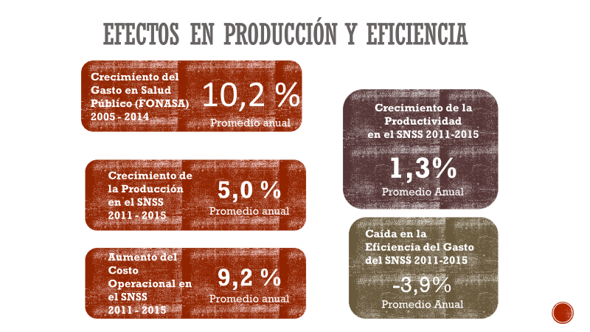
4. Mejor Gestión
Salud
Fuente: MInostroza,
Congreso 2019.
Eficiencia en el Uso de Pabellones
Resultados Informe Comisión Nacional Productividad. Quirófanos son utilizados un 53% del tiempo programado (80% considerado buenas prácticas).

